Slide 1
Отчет Главы Введенско-Слободского сельского поселения
«Об итогах социально-экономического развития
сельского поселения
за 2021 год и задачах на 2022 год»

Slide 2
В октябре 1931 года ввиду удаленности районного центра, а тогда это был о.Свияжск, принято решение об упразднении Свияжского района и образовании на его территории Верхнеуслонского и Теньковского районов. С этого дня Верхнеуслонский район становится самостоятельным

Slide 3
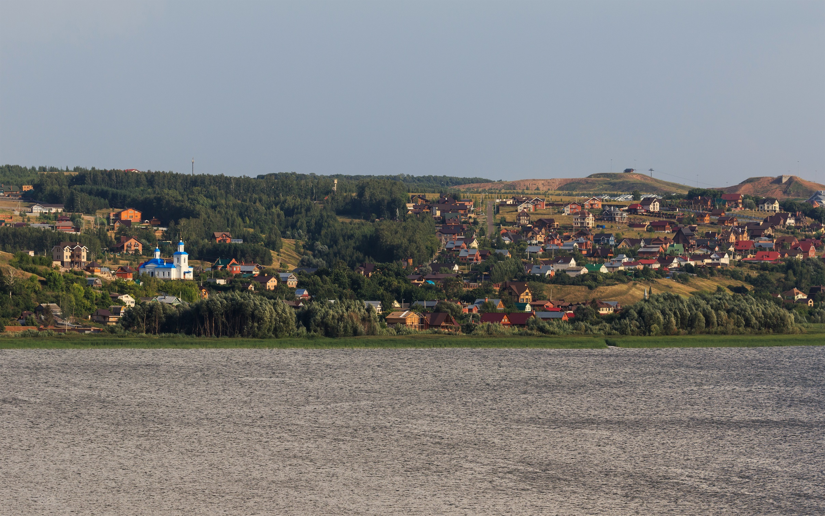
Введенско-Слободское сельское поселение – одно из 19 поселений, которые представляют Верхнеуслонский район

Slide 4
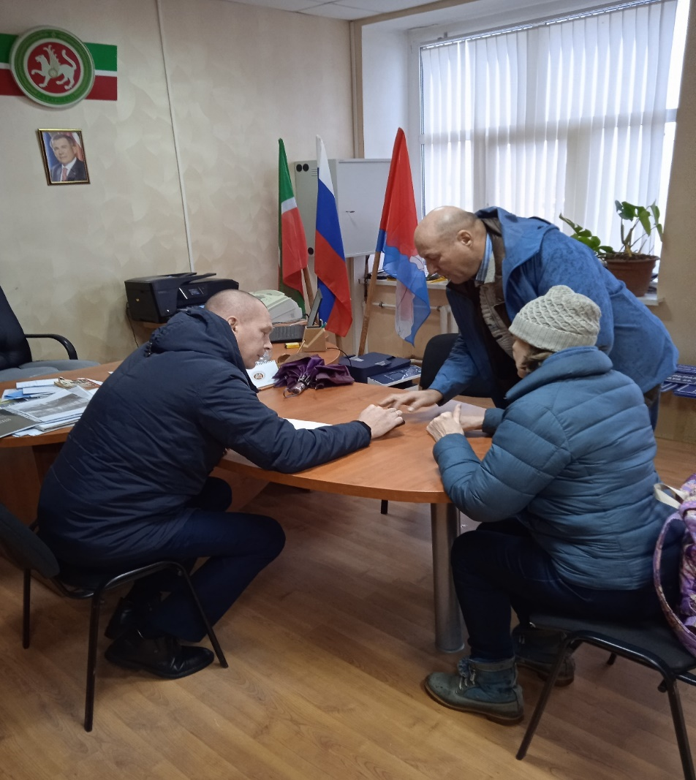
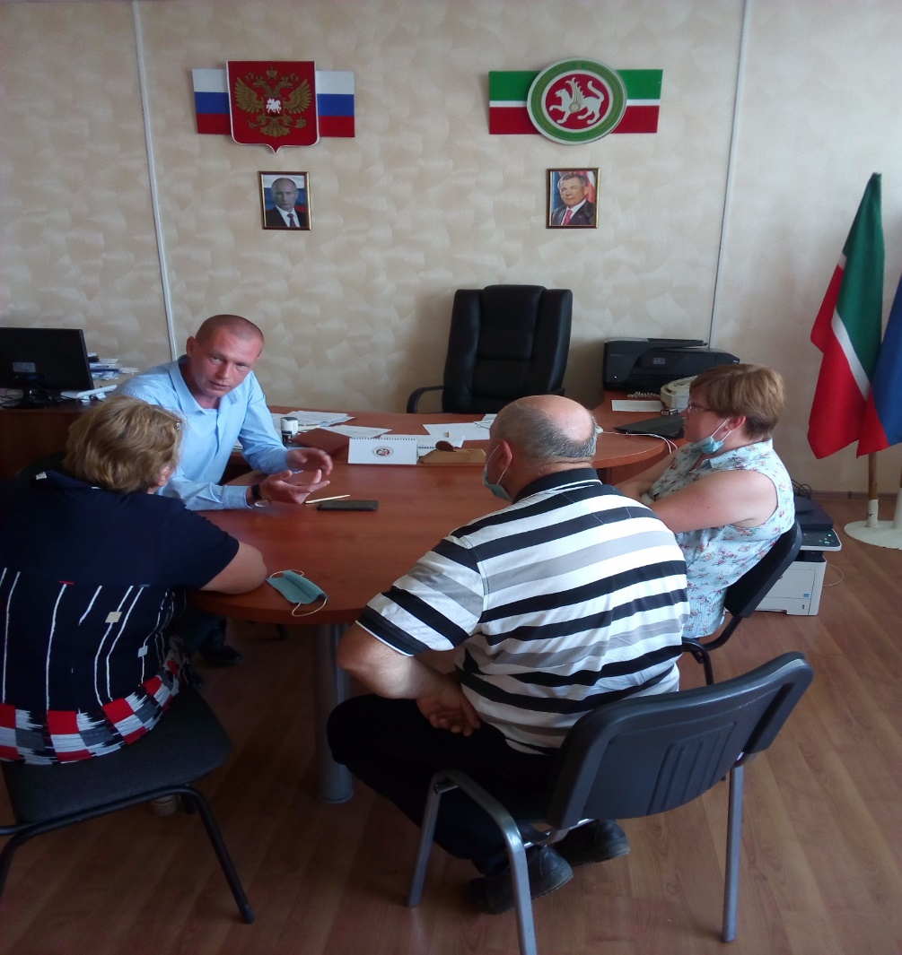
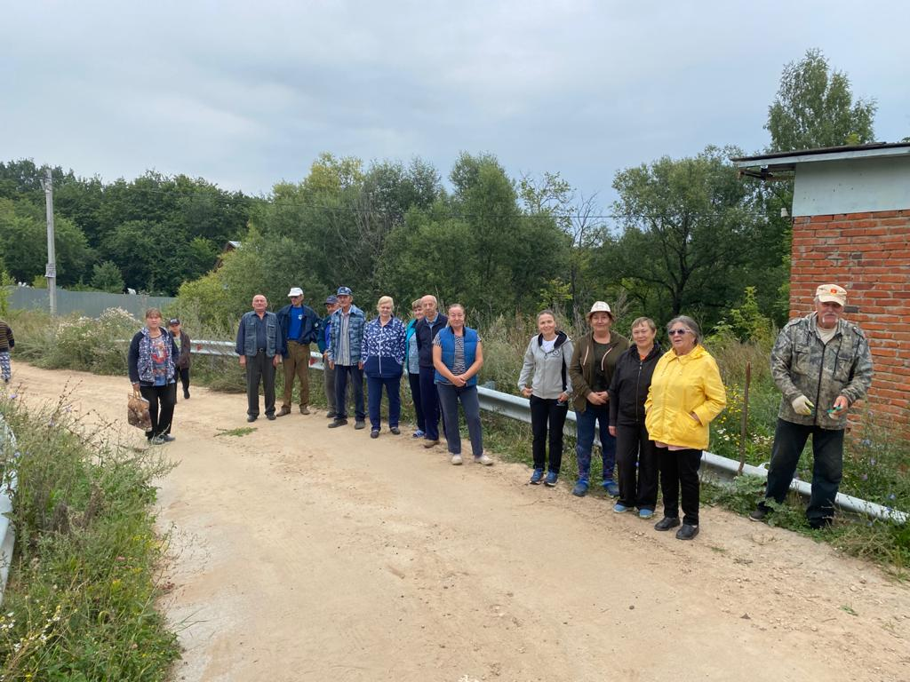
Тесное взаимодействие жителей и органов местного самоуправления помогает нам оперативно решать поставленные задачи

Slide 5
За 2021 год в адрес Главы Введенско-Слободского сельского поселения поступило 132 обращения граждан
(в том числе по оказанию муниципальных услуг 66 обращений)
Наиболее актуальными в 2021 году стали вопросы:
охраны окружающей среды (ликвидация свалок, использование земель по назначению)
качества воды
целостности дорог
по благоустройству территории поселения – создание общественных пространств

Slide 6
8 обращений граждан

Slide 7
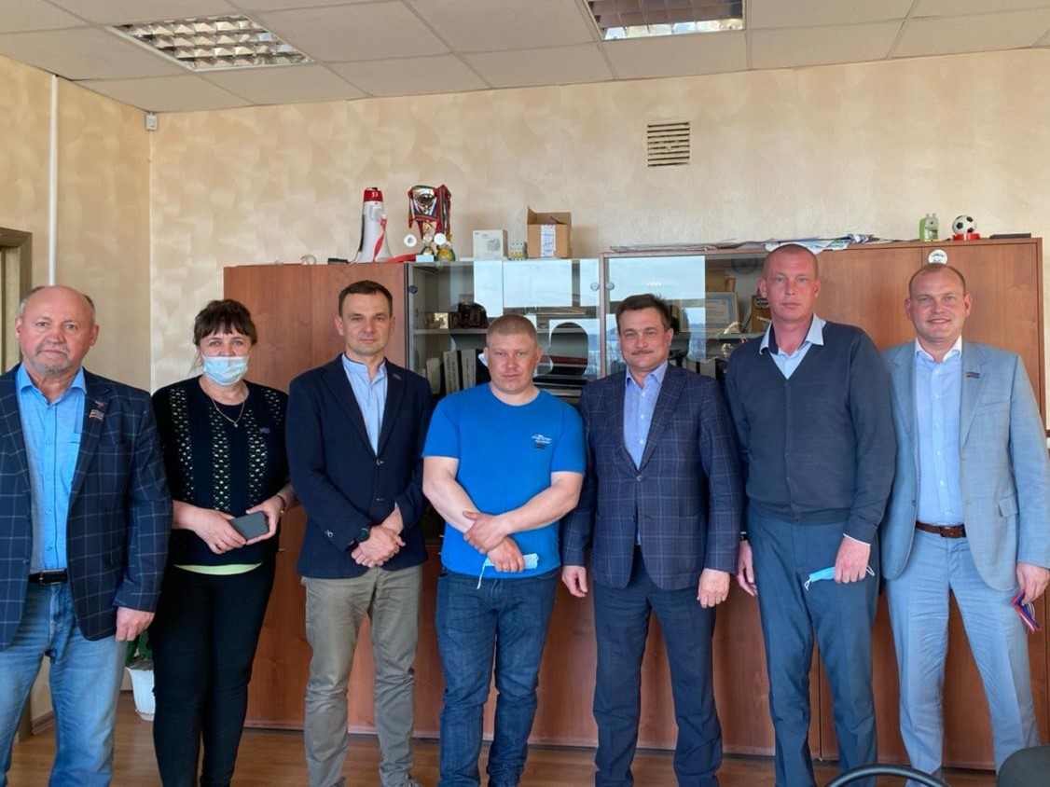
Депутатский корпус

Slide 8
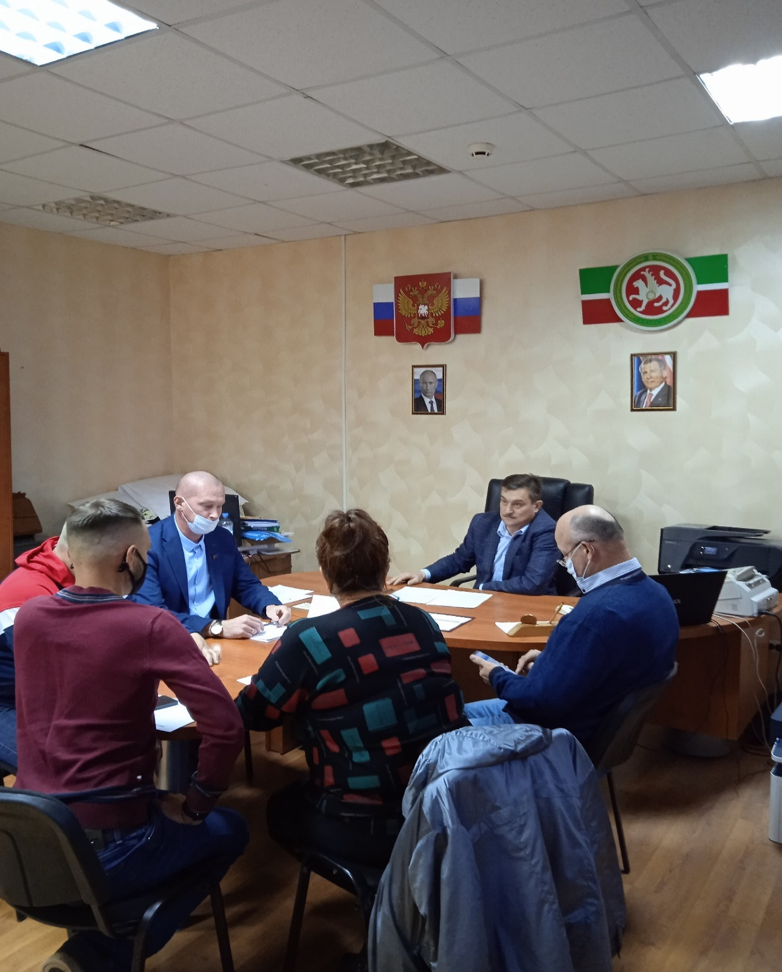
В 2021 году проведено 12 заседаний Совета, где было рассмотрено 35 вопросов и по всем приняты решения.
2 решения доработаны, согласно протеста прокурора Верхнеуслонского района, в них внесены изменения в соответствии с действующим законодательством.

Slide 9
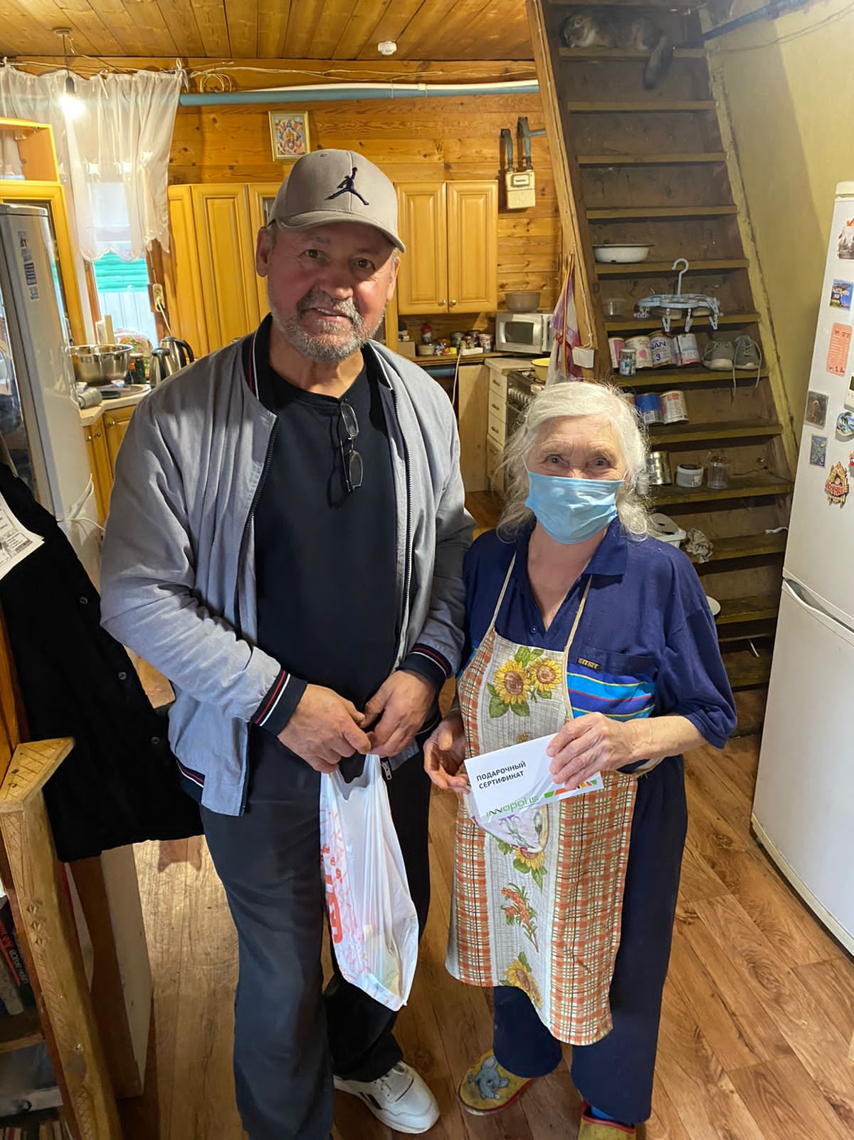
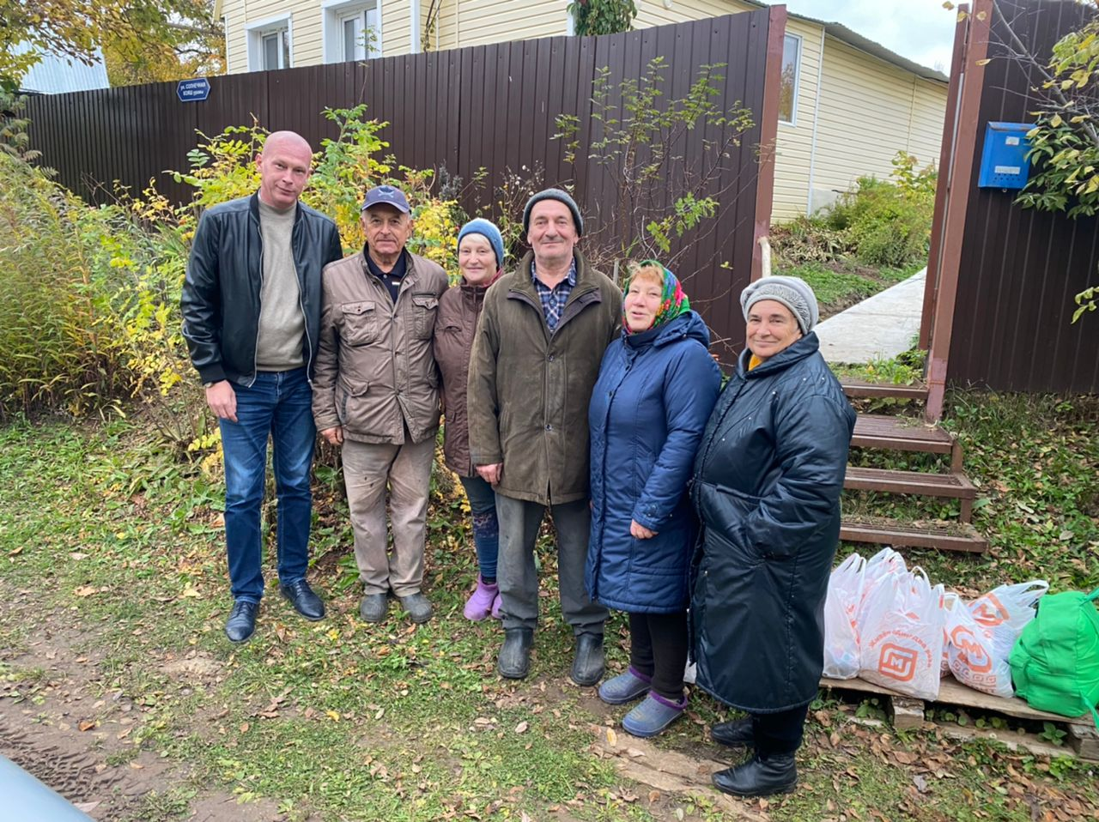
вручение подарков
на 9 мая и 1 октября

Slide 10
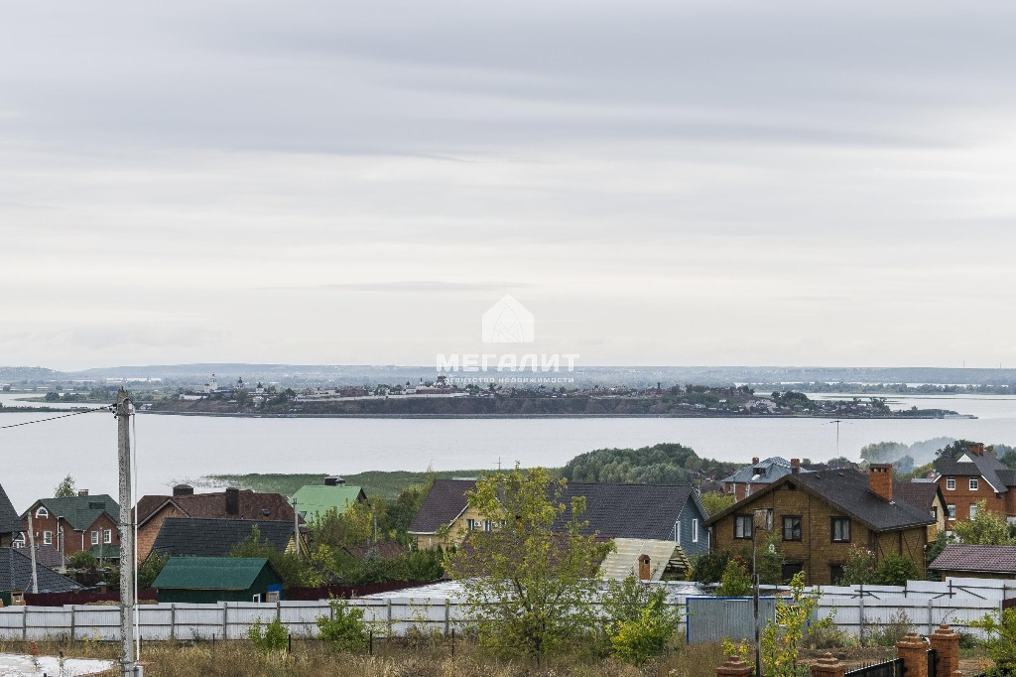
с.Введенская Слобода
7 населенных пунктов
551 житель
домоволадений более 795
д.Елизаветино
д.Медведково
д.Савино
п.Восточная Звезда
п.Детский санаторий
п.Петропавловская Слобода

Slide 12
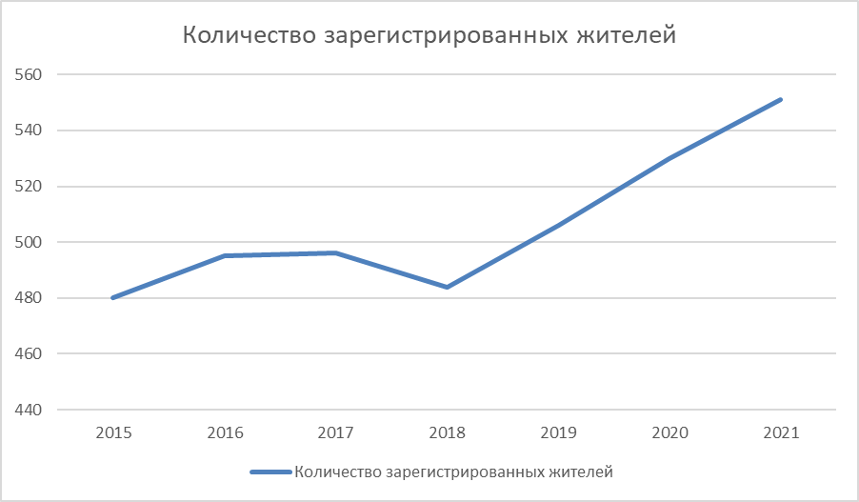
2021 – 551
2020 – 530
2019 – 506
2018 – 484
2017 – 496
2016 – 495
2015 – 480

Slide 14
Расходная часть бюджета – 7 295 100 рублей выполнение 92,5 %
Управление | 2 619 640
Культура | 791 500
Благоустройство | 2 607 560
Самообложение | 251 700
Мероприятия в области коммунального хозяйства | 1 024 700

Slide 15
За последние 5 лет привлечено
2 253 754 рублей по программе самообложения
- 455 800 - средства жителей
- 1 797 954 – выделено из бюджета Республики Татарстан
2018 год
ограждение кладбищ

Slide 17
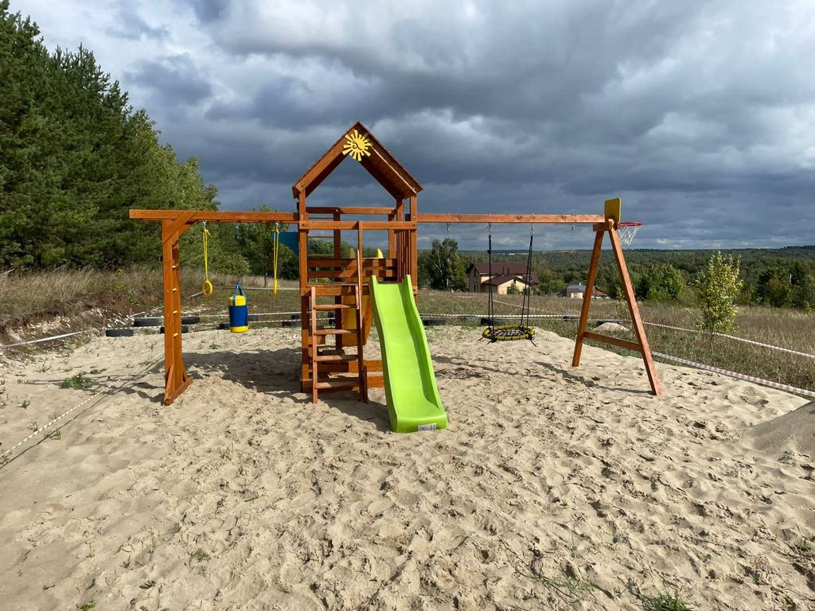
Жители
п.Восточная Звезда решили направить полученные средства на благоустройство детской площадки. Всего на строительство площадки с учетом средств республики израсходовано 110 899 рублей.

Slide 18
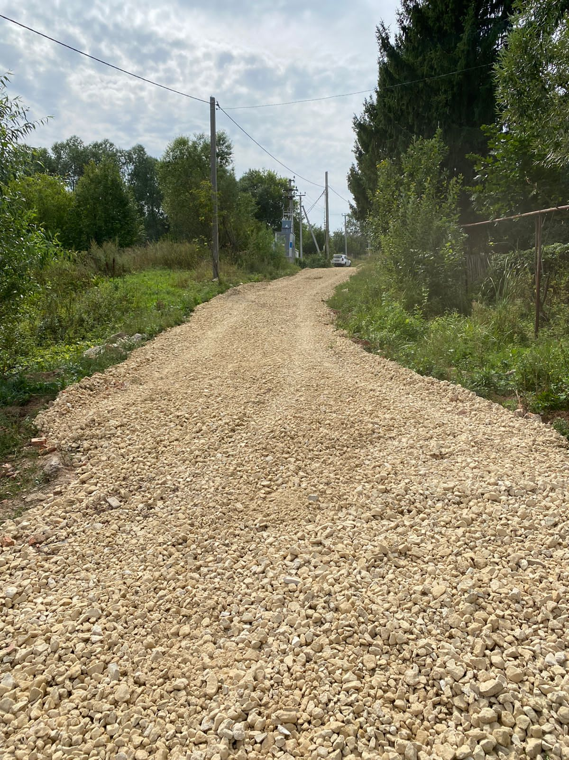
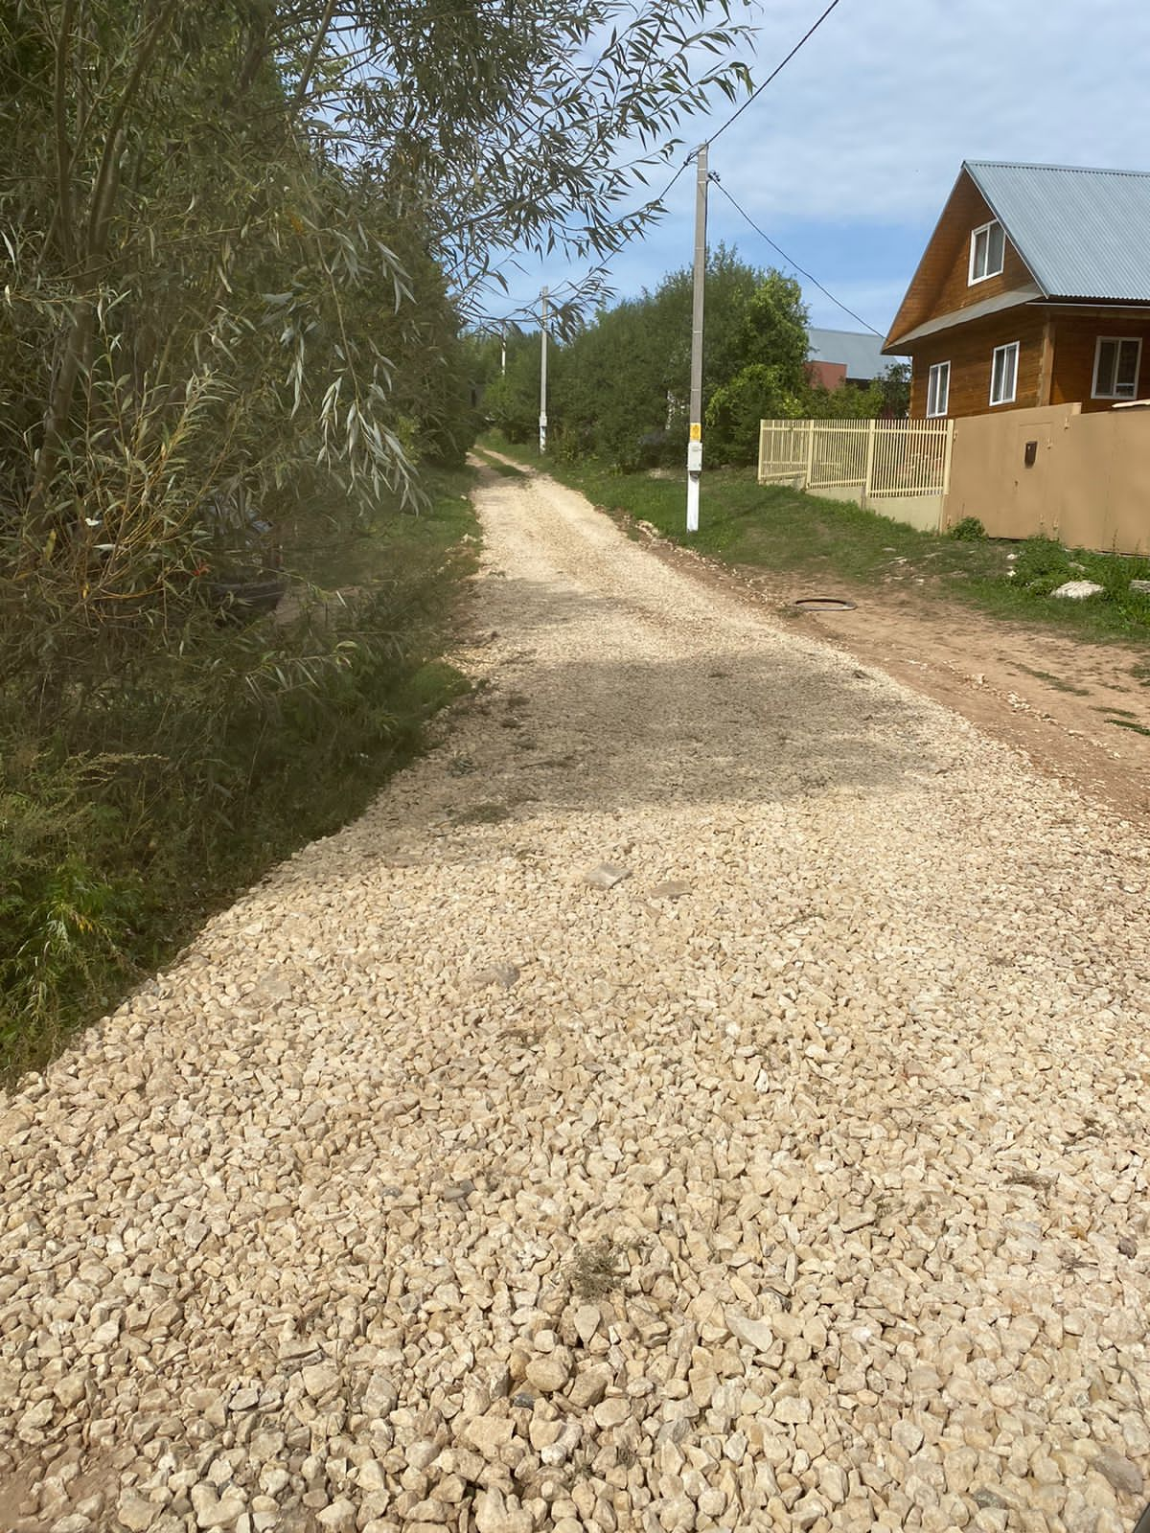
Жители д.Елизаветино, как и в предыдущие годы, направили средства от самообложения на ремонт дорог местного значения. На сумму 147 570 рублей

Slide 19
В этом 2021 году сходы состоялись в
д.Елизаветино,
д.Савино,
п.Петропавловская Слобода,
с.Введенская Слобода по улицам Центральная и Лесная
п.Восточная Зведа
500 рублей
с
жителя достигшего 18 лет
1500 рублей
с
жителя достигшего 18 лет

Slide 20
Уважаемые жители до 01.04.2022
вы должны оплатить средства самообложения
Оплатить можно через банк и
на сайте Госуслуг Республики Татарстан

Slide 21
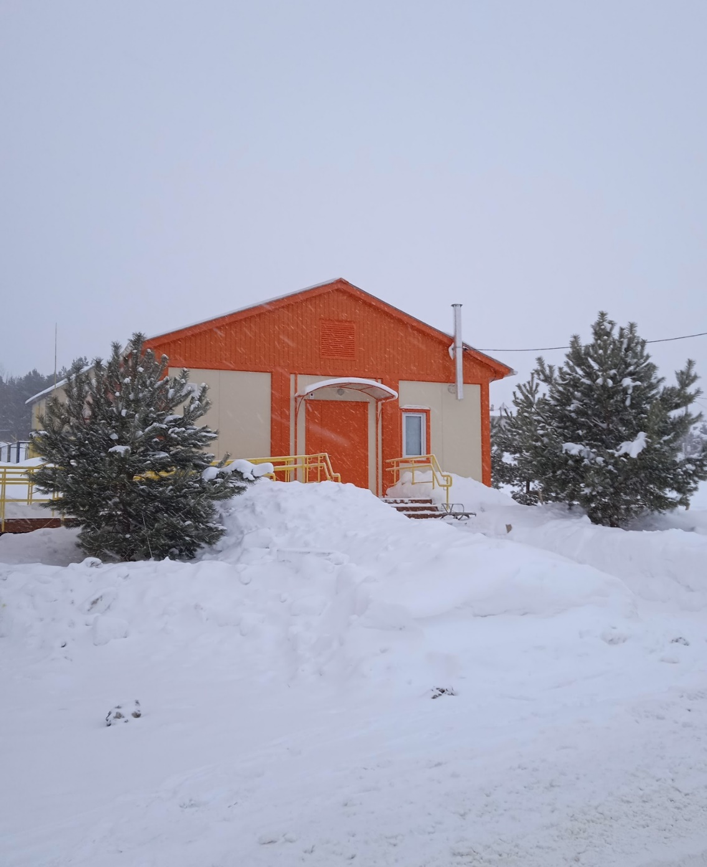
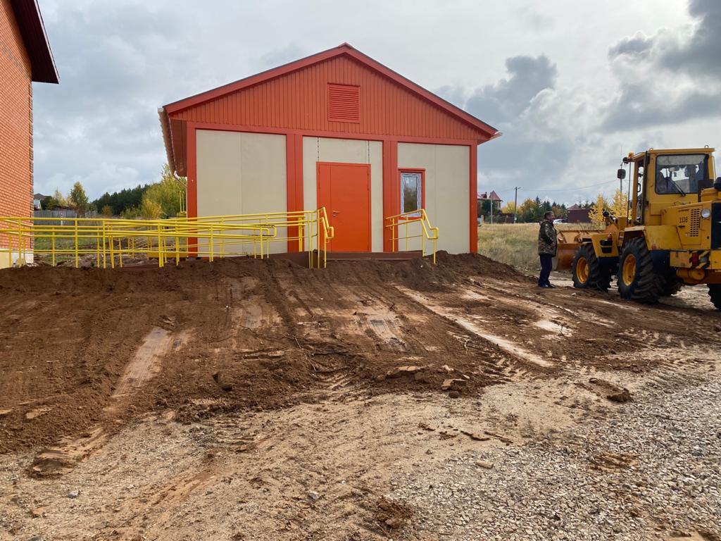
В рамках нацпроекта «Здравоохранение» в селе Введенская Слобода построили современный, оснащенный Фельдшерско-акушерский пункт. Затратив 4 338 980 рублей из которых 3 993 980 рублей средства республики и 345 000 рублей выделены из муниципального бюджета на благоустройство прилегающий территории и прокладку коммуникаций.

Slide 22
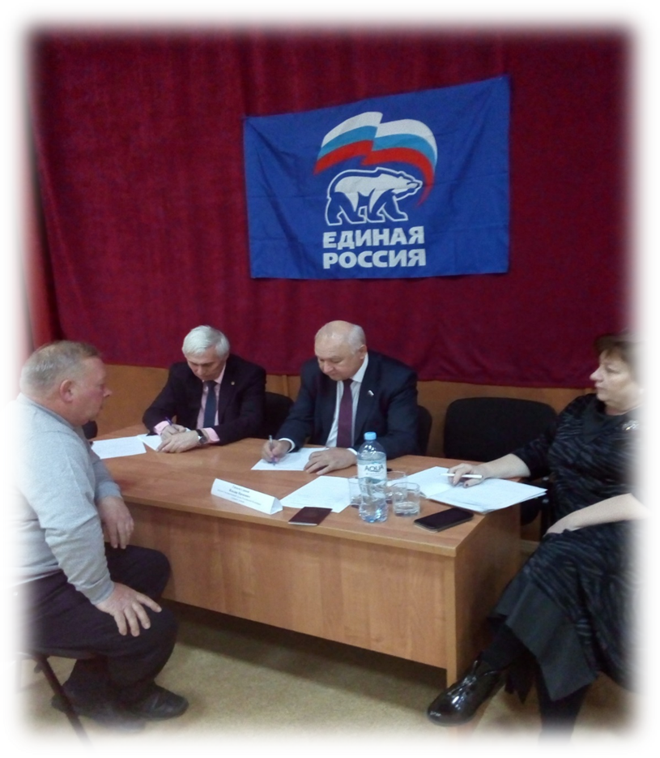
При поддержке депутата Государственной Думы Российской Федерации Гильмутдинова Ильдара Ирековича построена дорога до п.Детский санаторий протяженностью примерно
3,5 км. в асфальте.

Slide 23
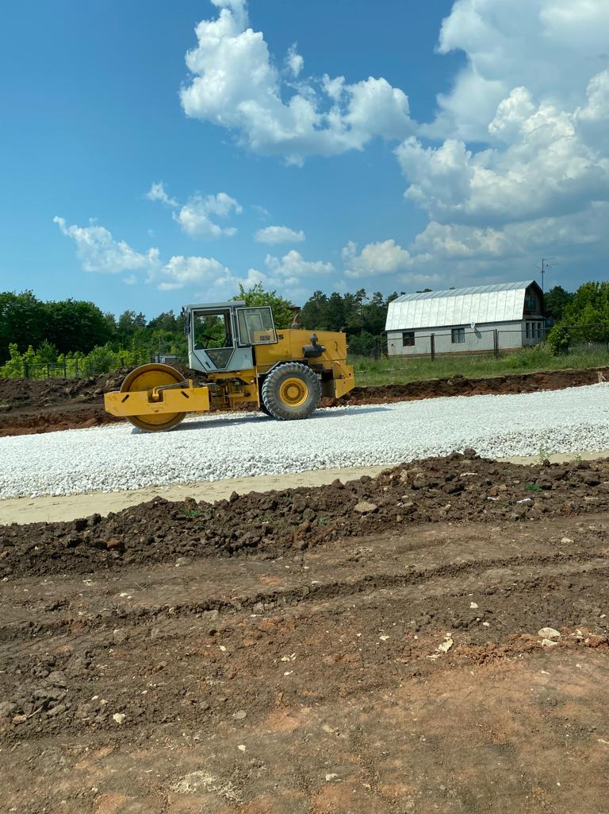
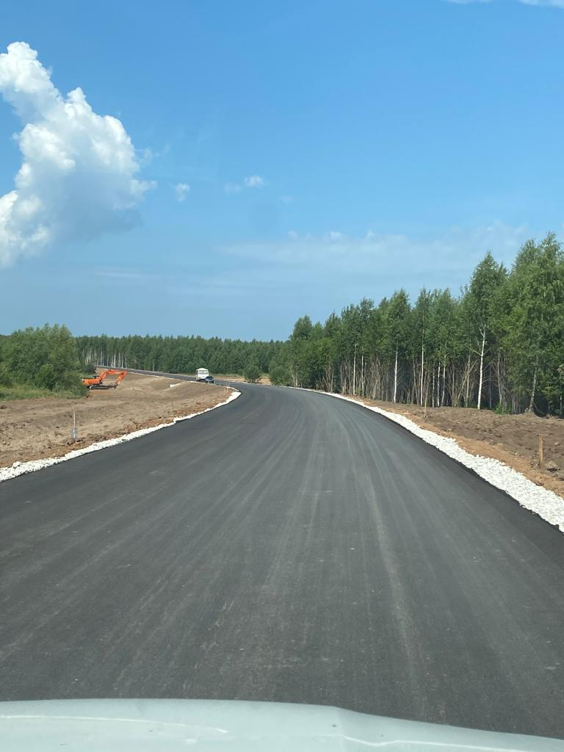
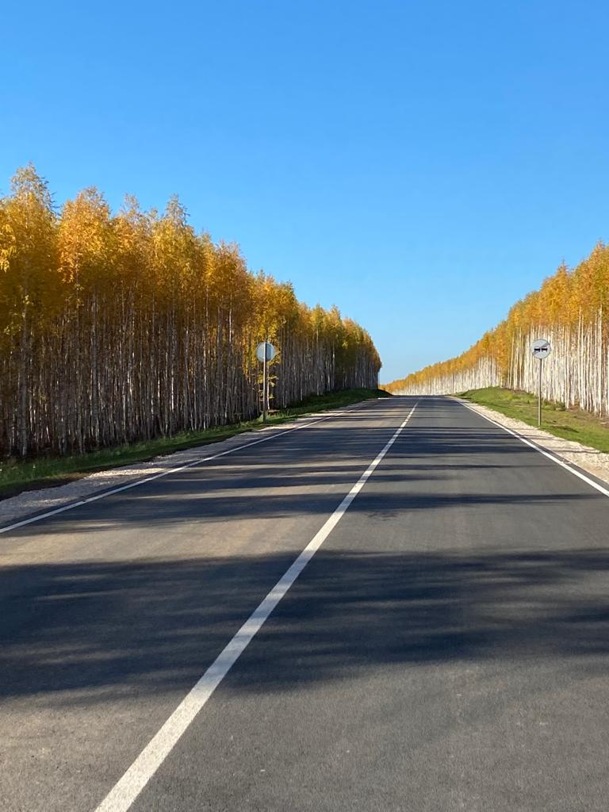

Slide 24
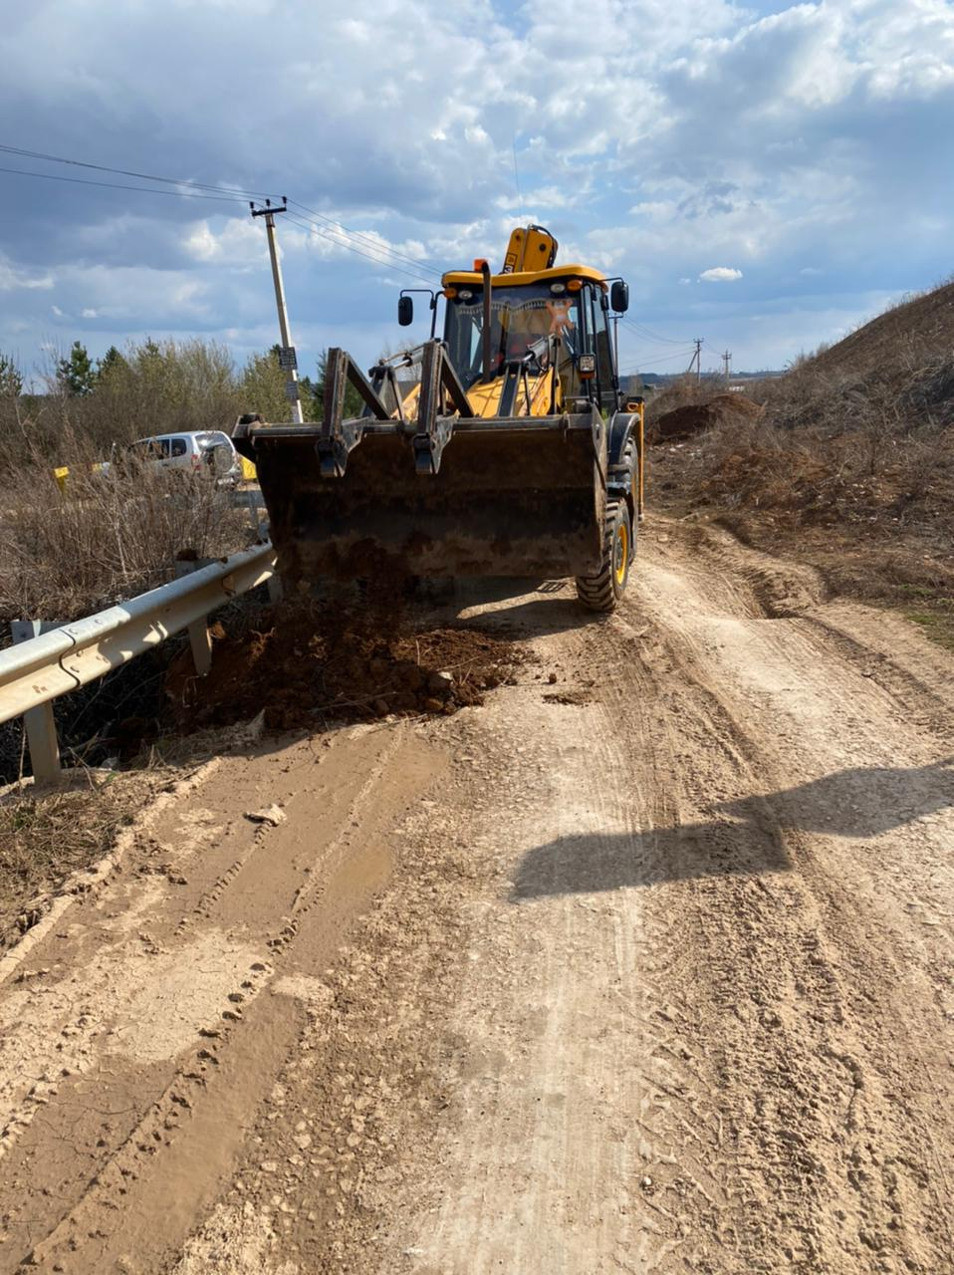
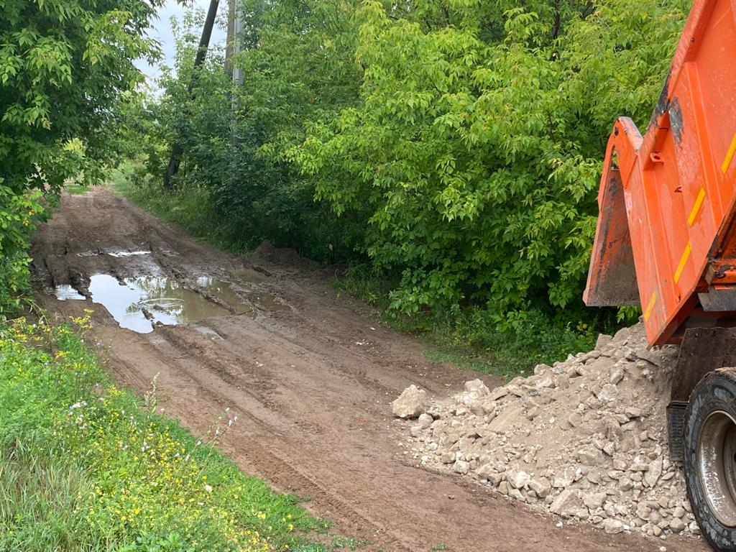
Всего на содержание дорог без учета средств самообложения потрачено 1 230 700 рублей. Это затраты на грейдирование, выравнивание дорог, средства на оплату диз.топлива и зарплата тракториста.

Slide 25
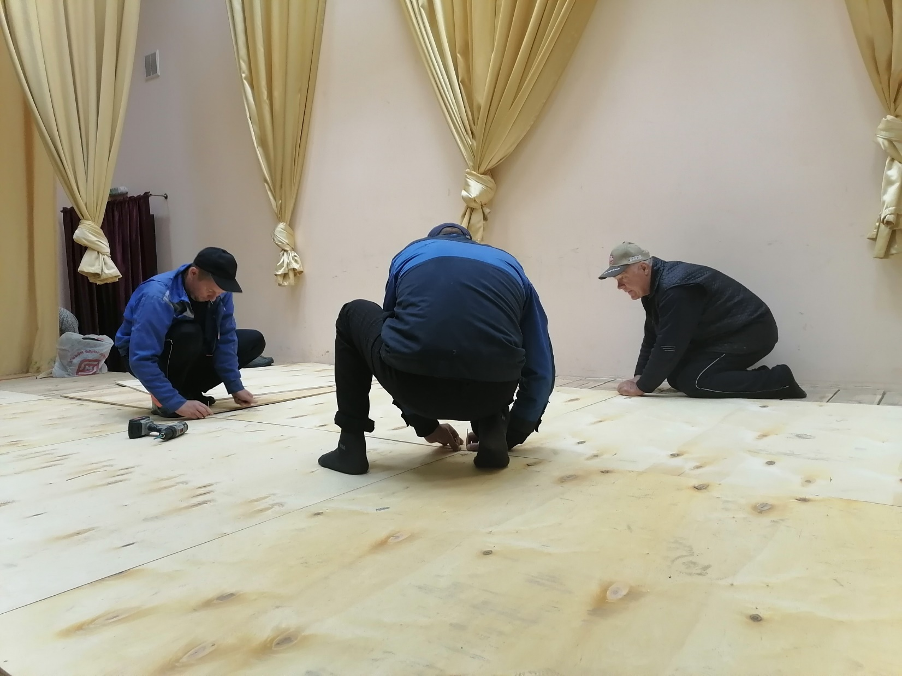
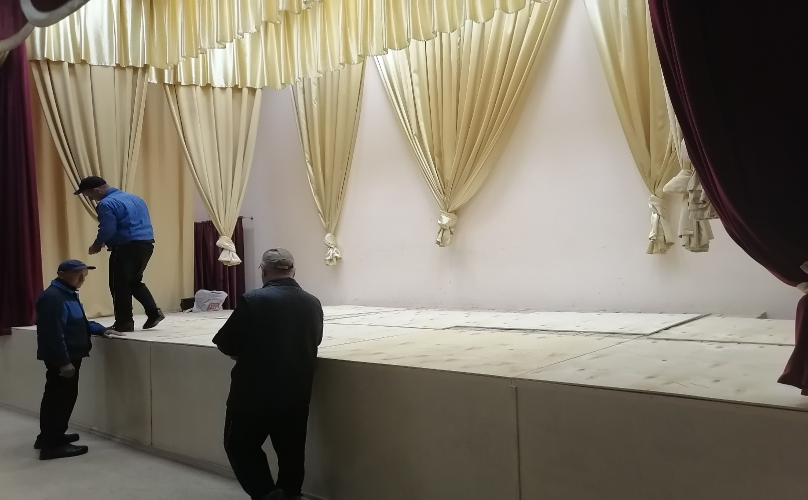
Ремонт сцены

Slide 26
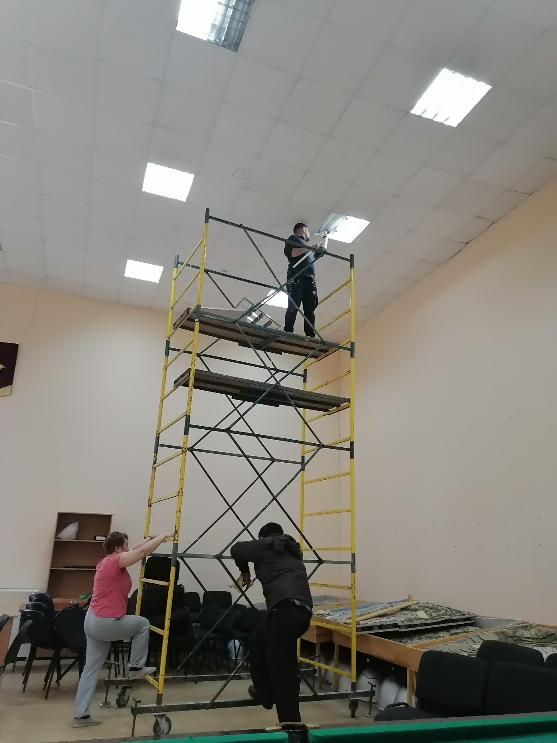
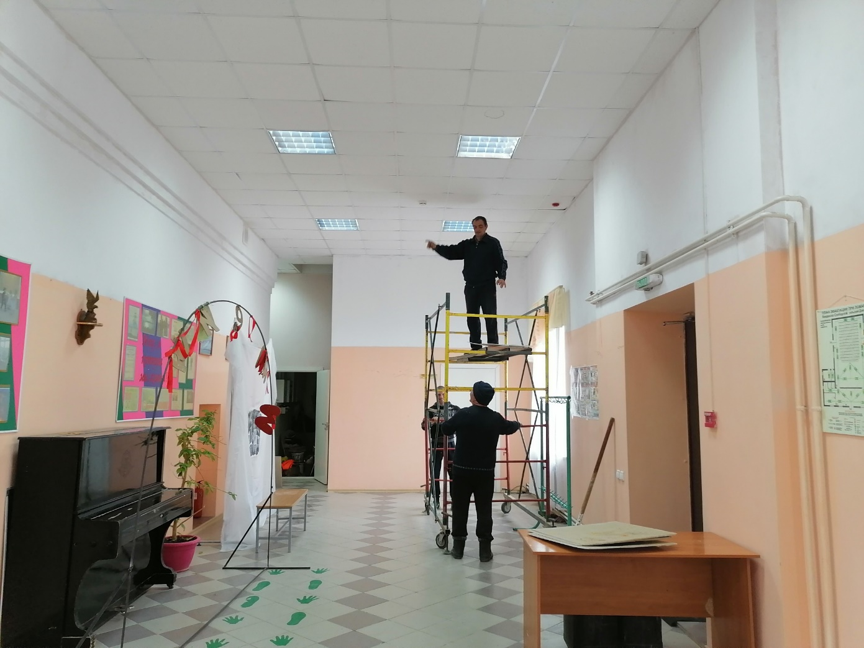
Замена плитки

Slide 27
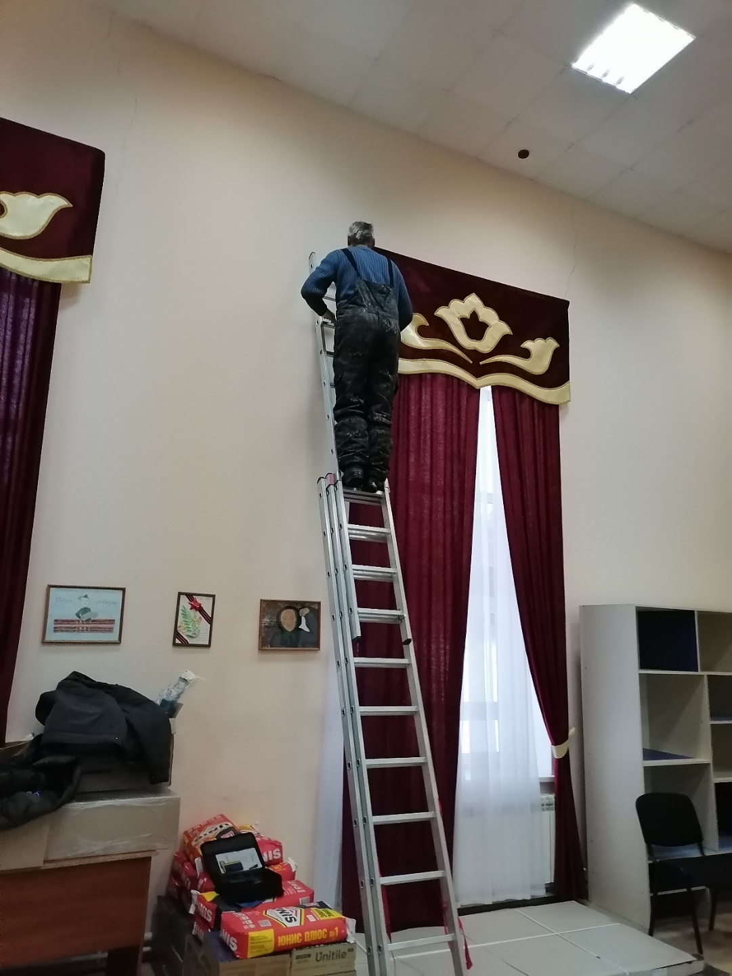
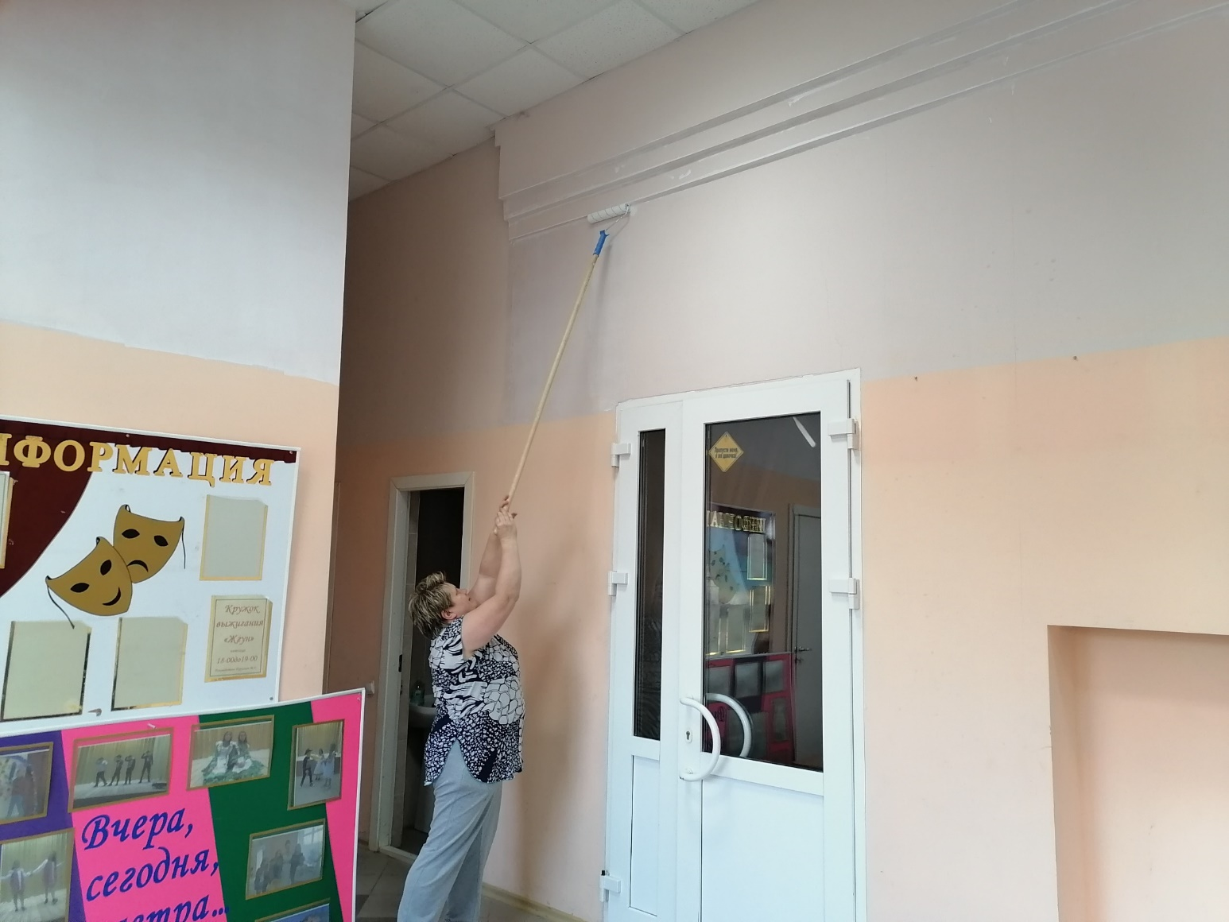
Покраска стен, стирка штор

Slide 28
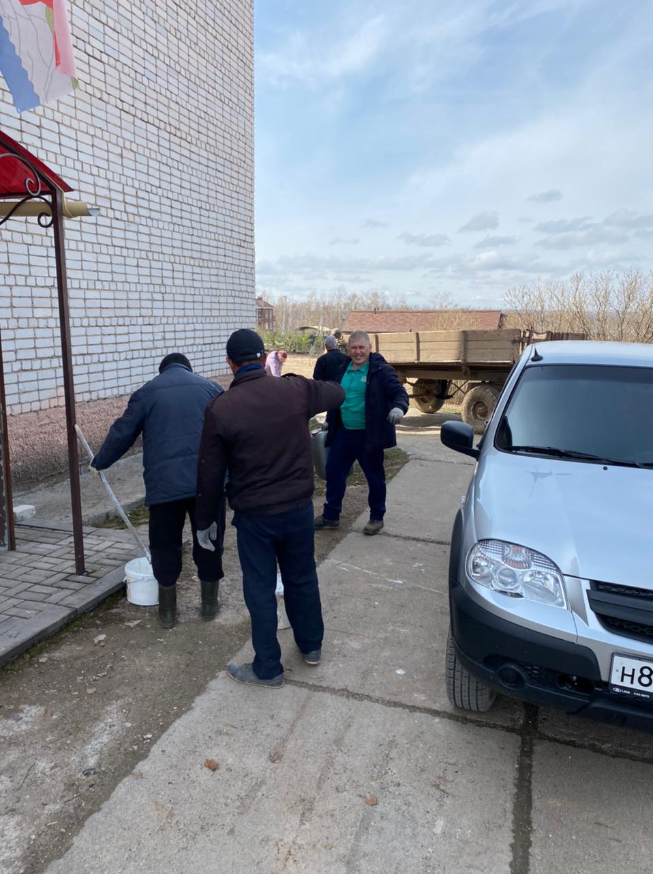
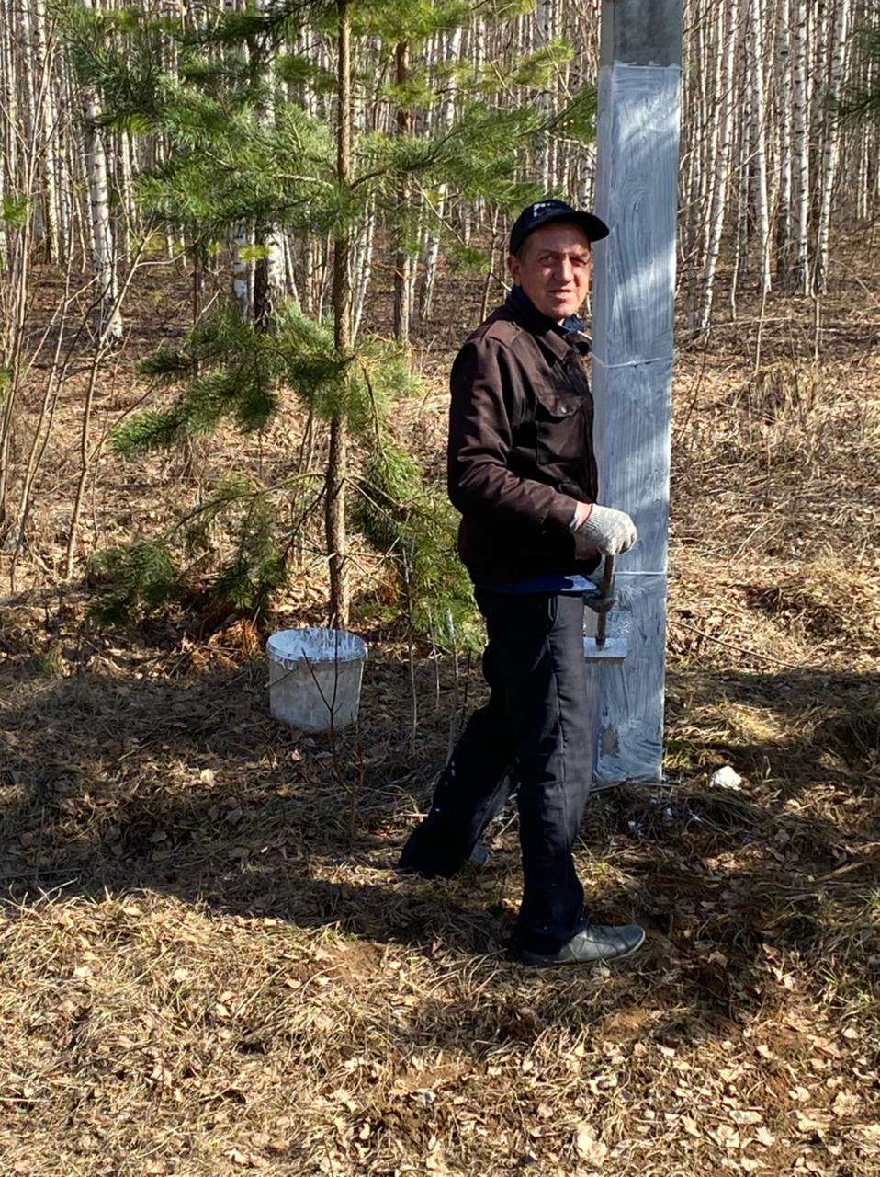
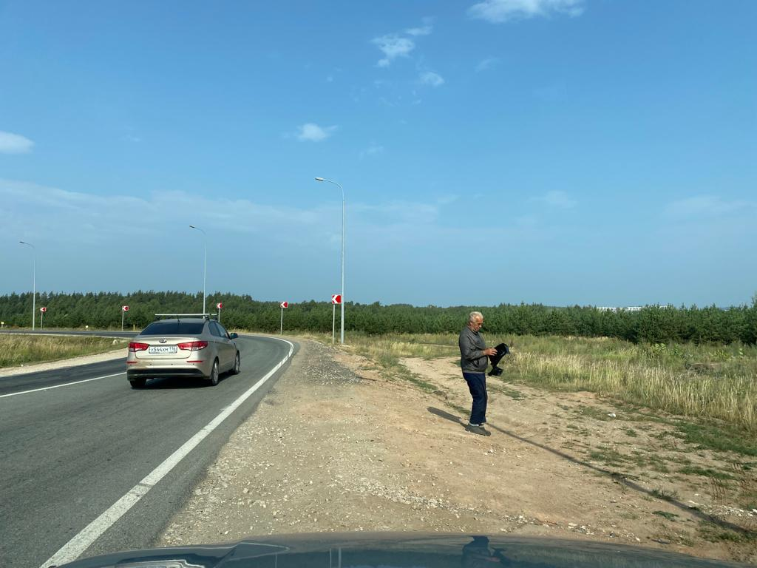

Slide 29
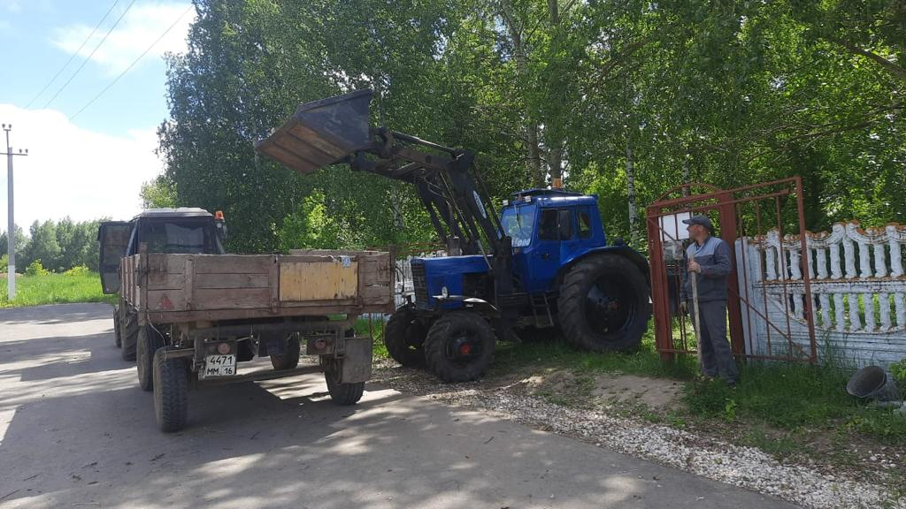
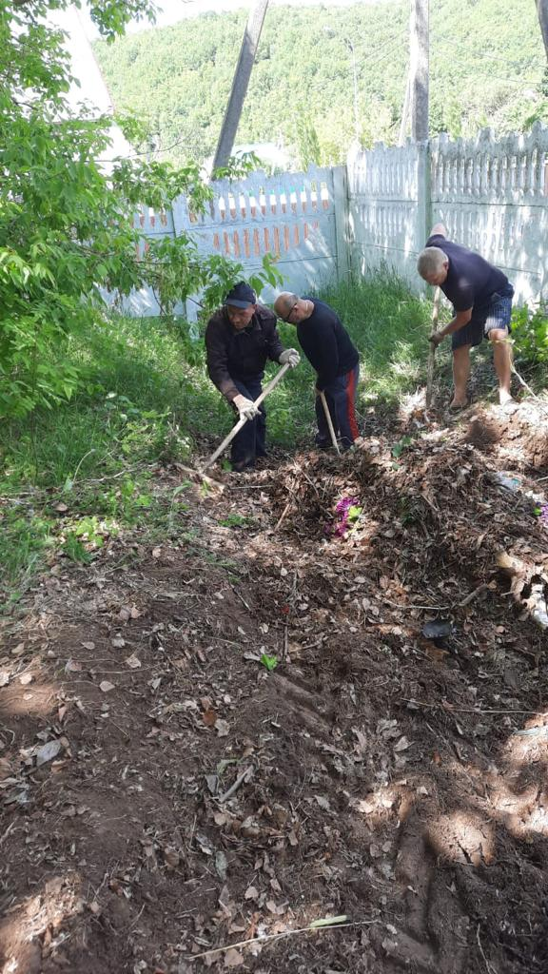
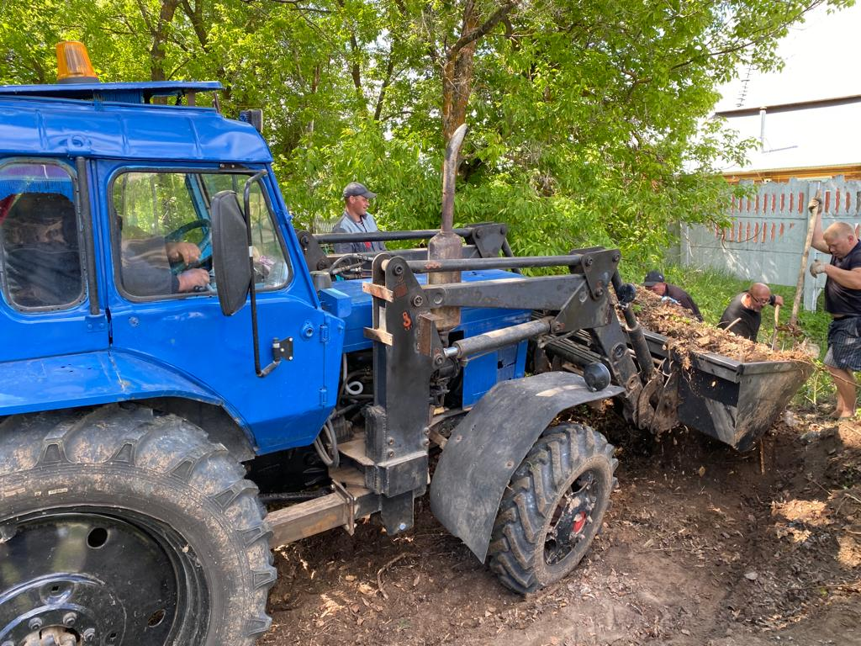
Уборка территории кладбища

Slide 30
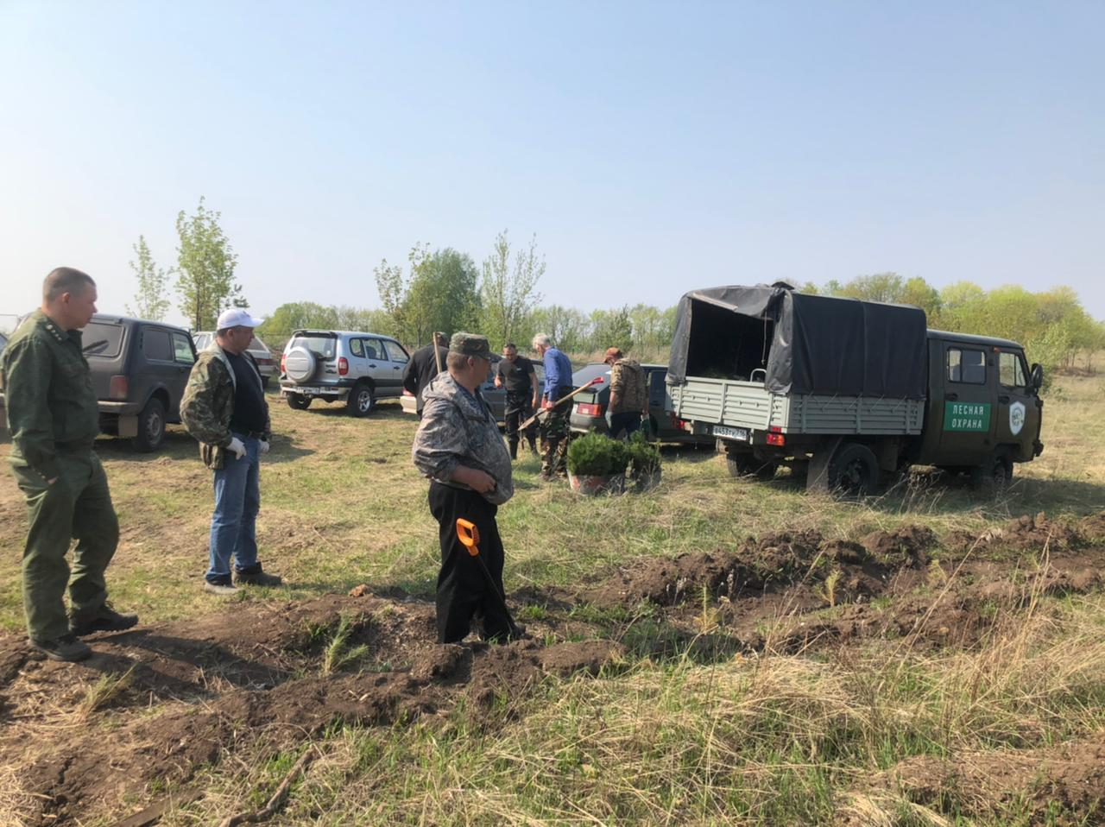
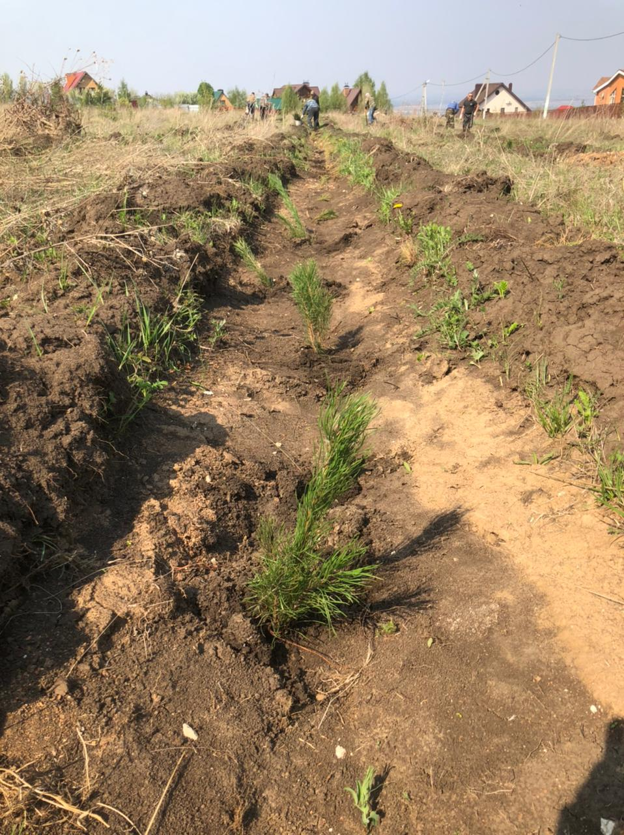
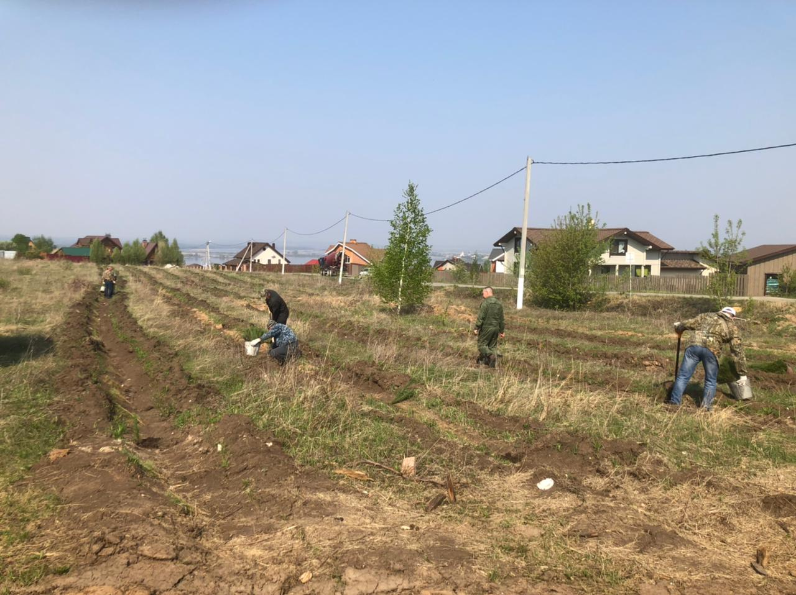

Slide 31
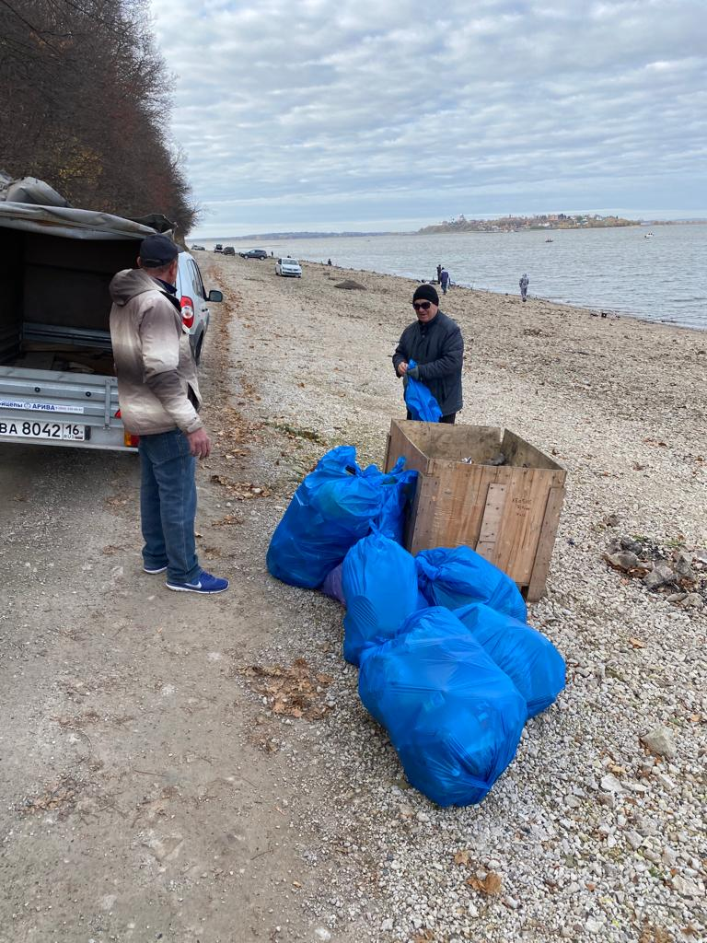
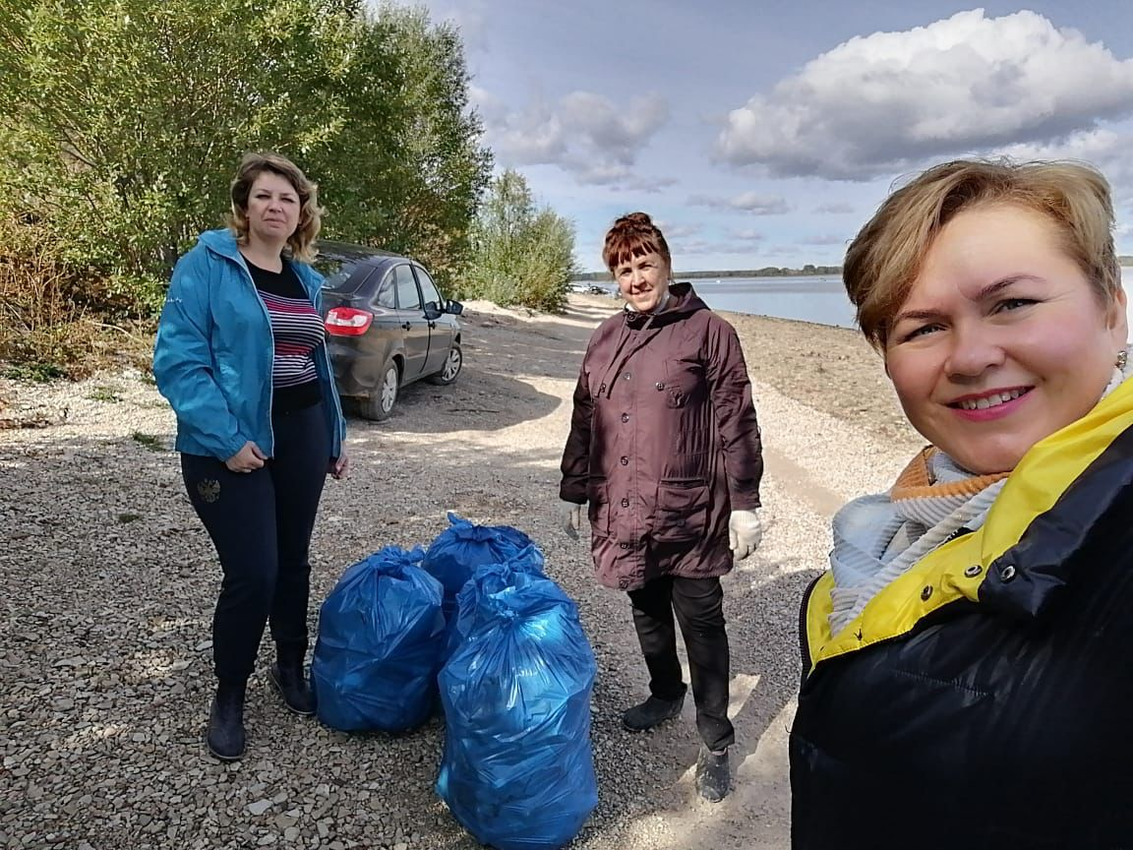

Slide 32
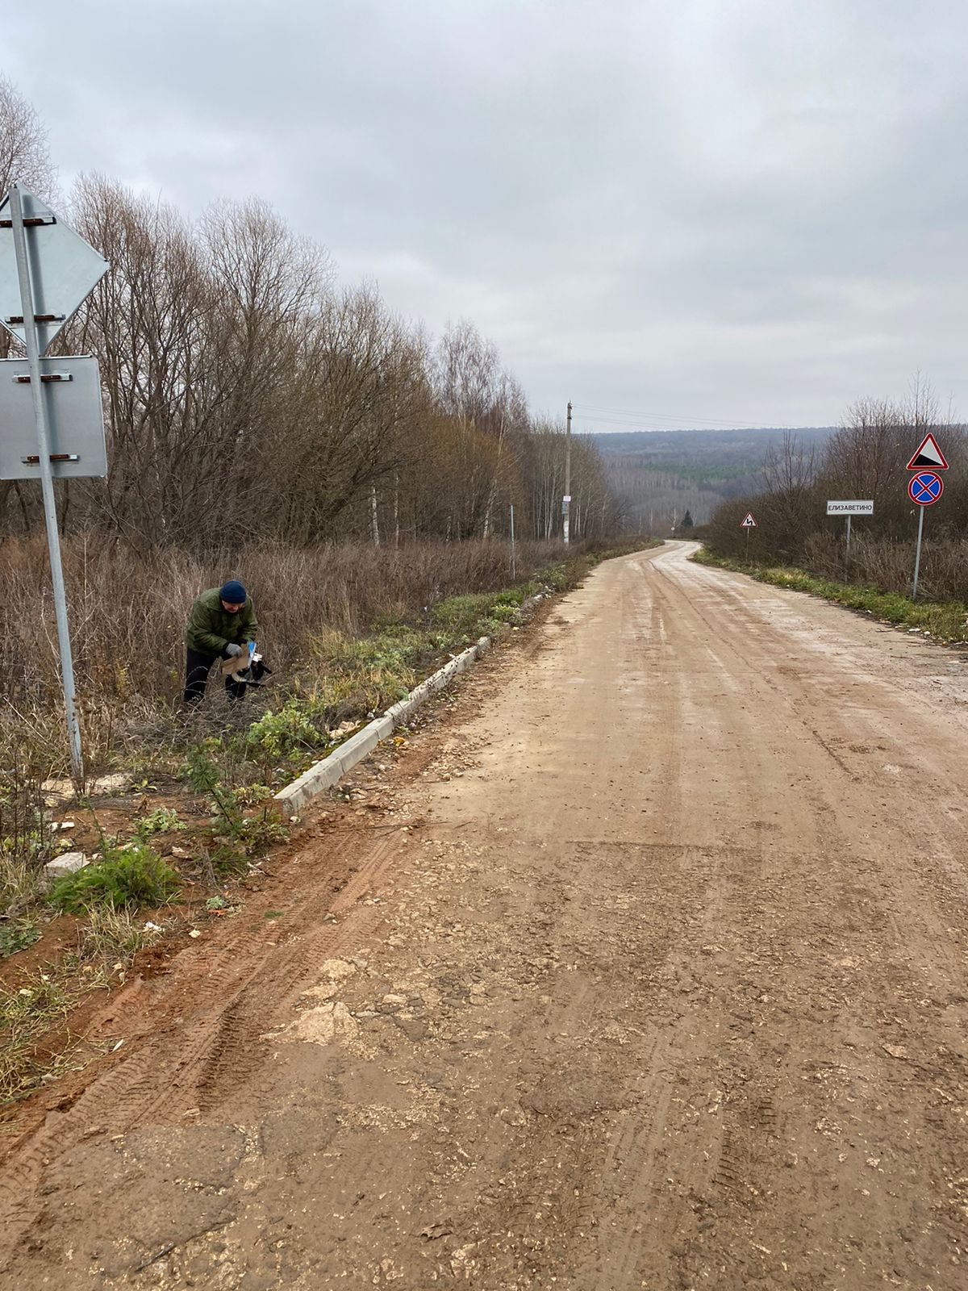
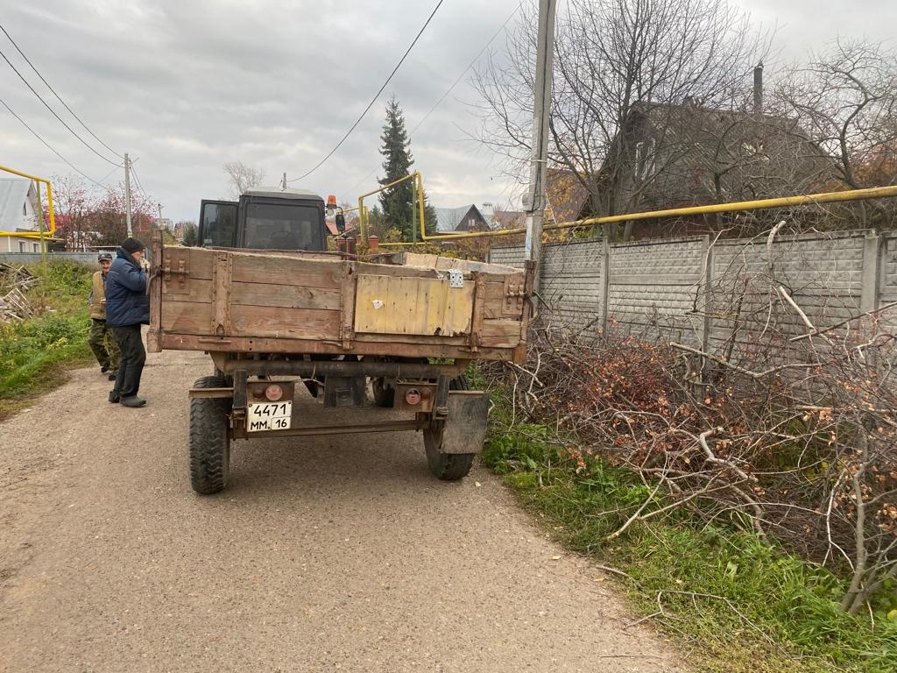
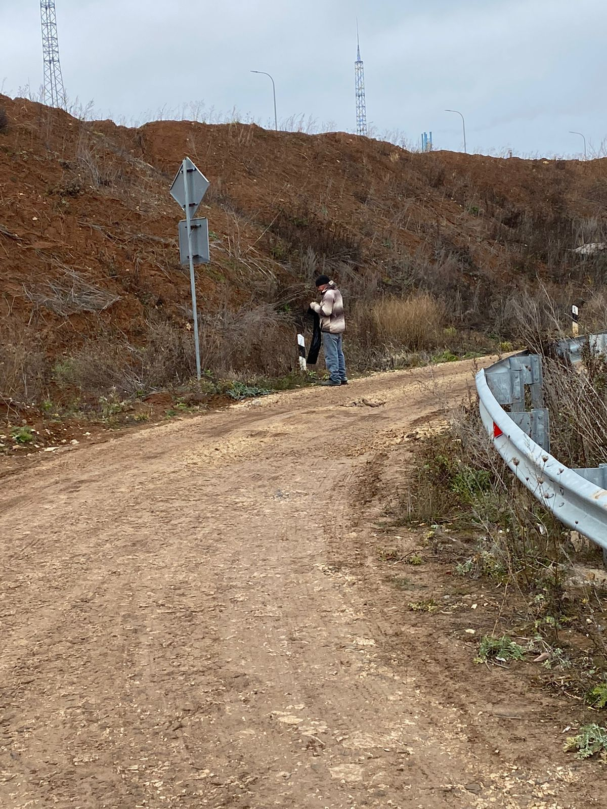

Slide 33
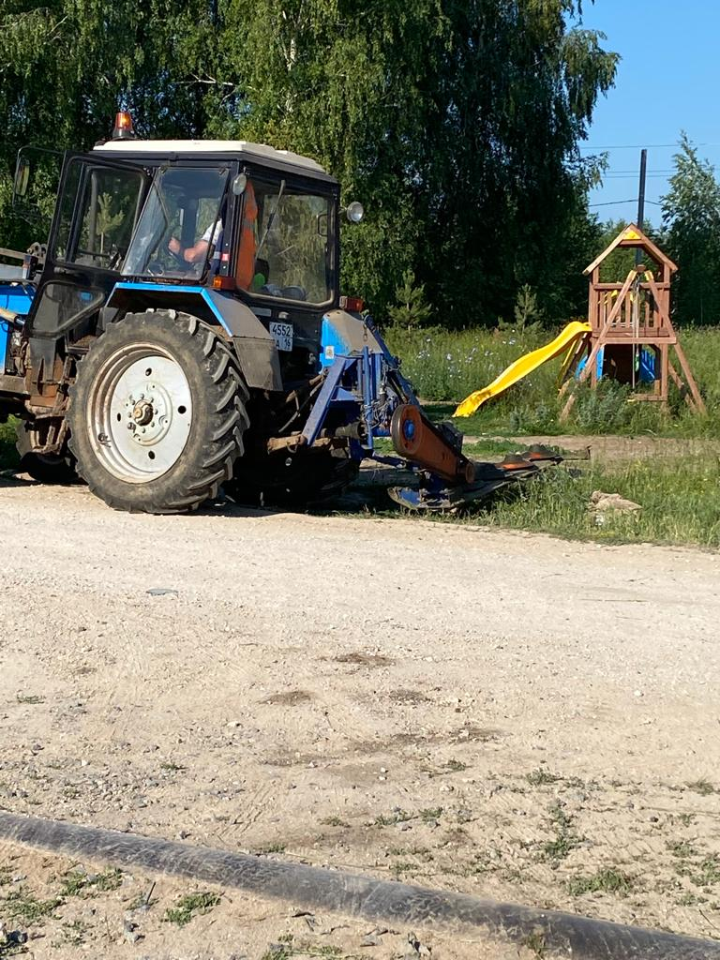
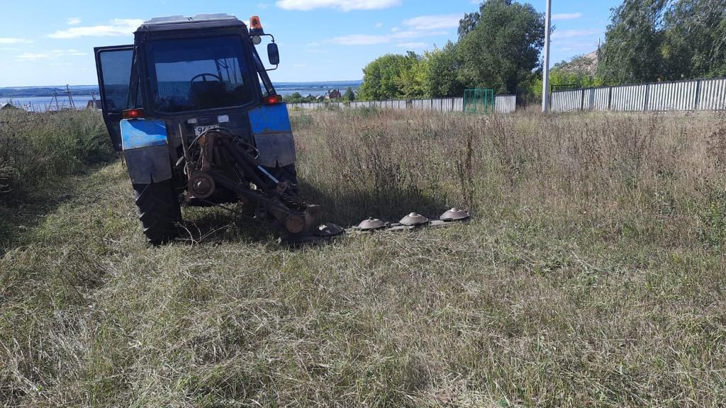
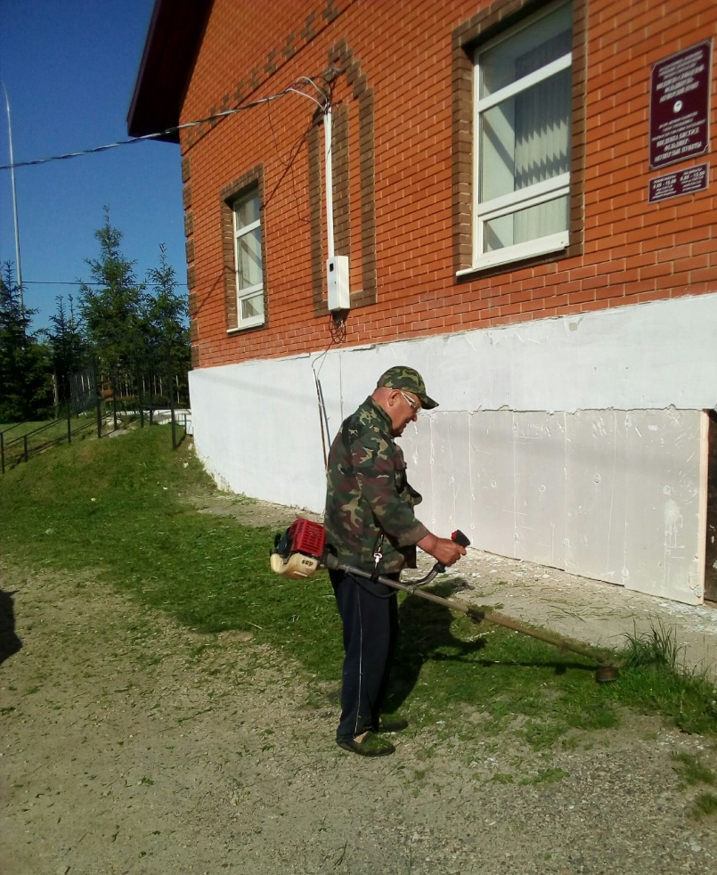

Slide 34
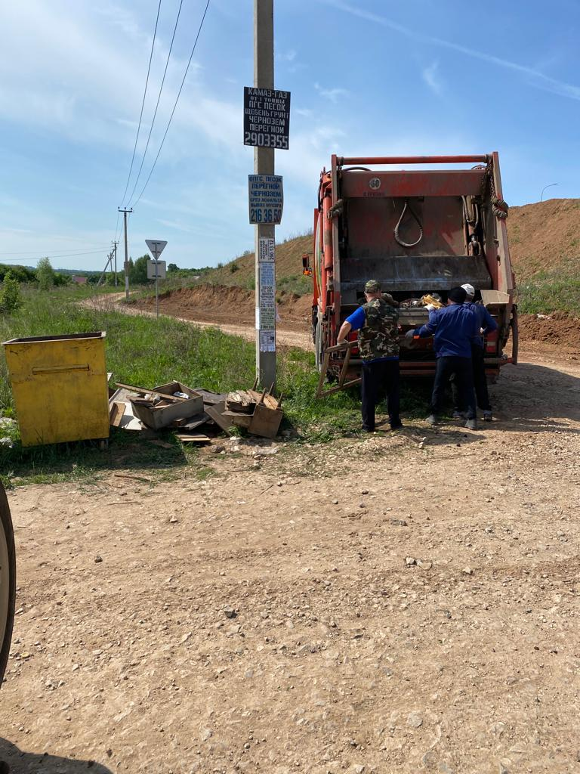
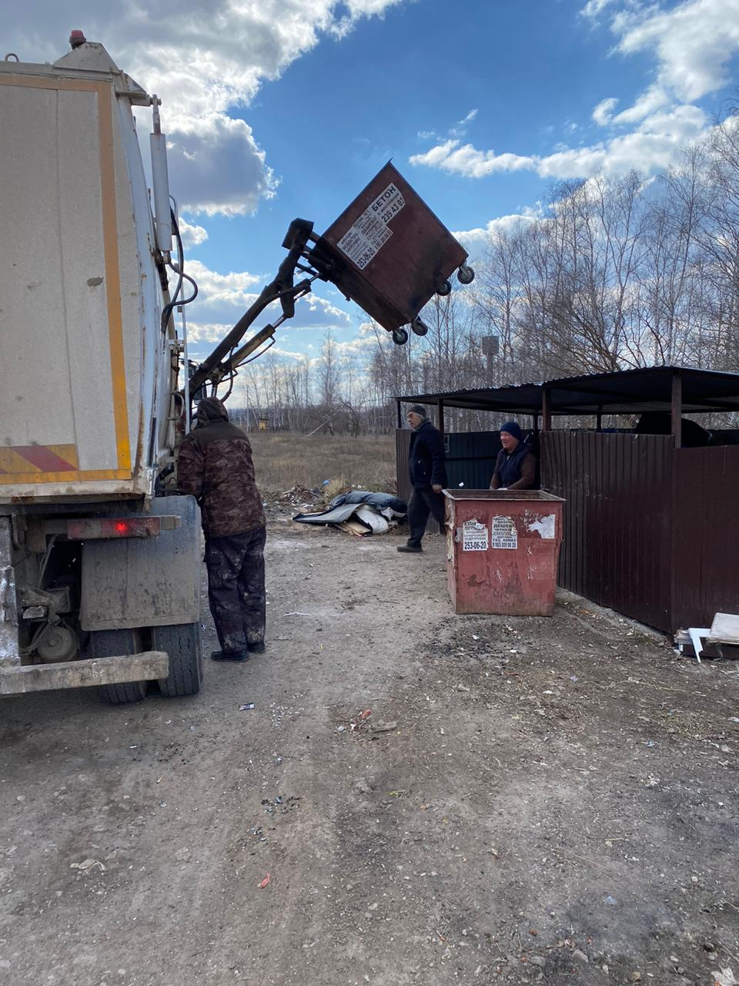

Slide 35
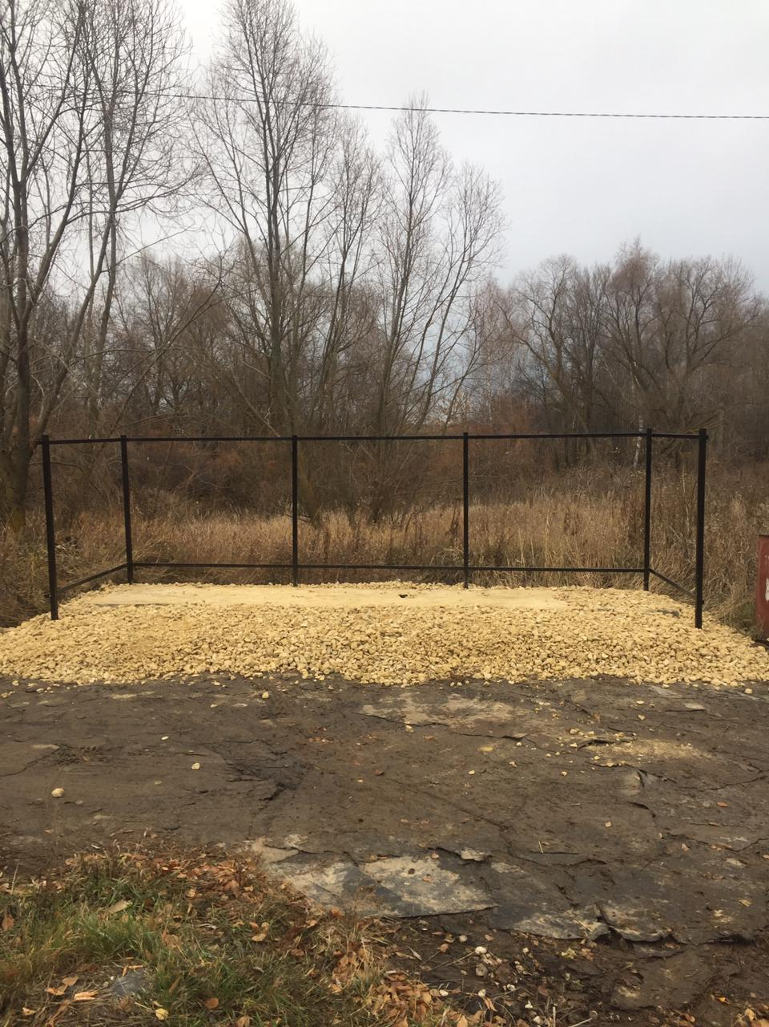
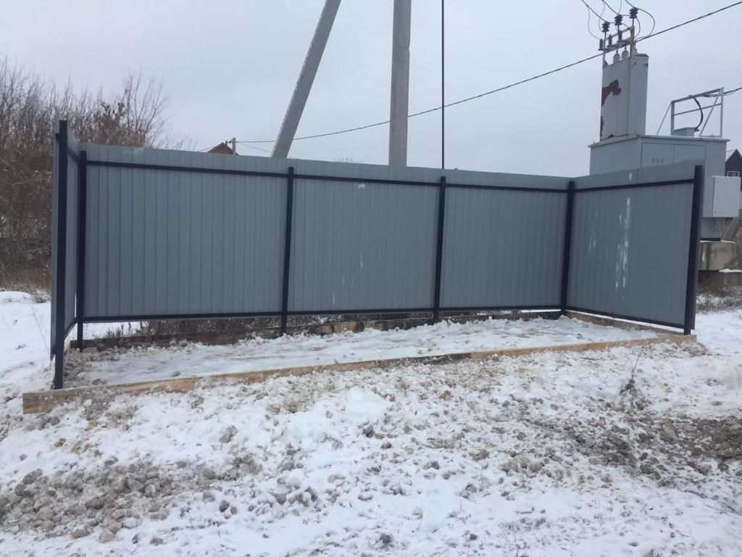
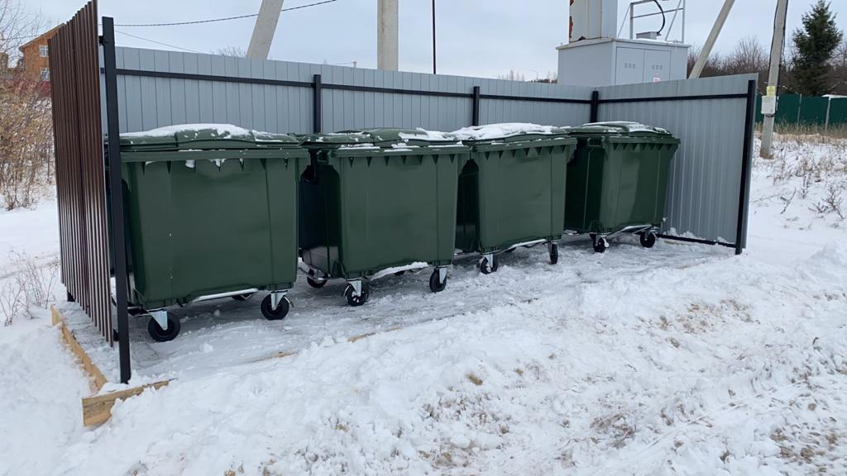
В 2021 году установили дополнительно 2 контейнерные площадки с 14 контейнерами, затратив на это 318 858 рублей

Slide 36
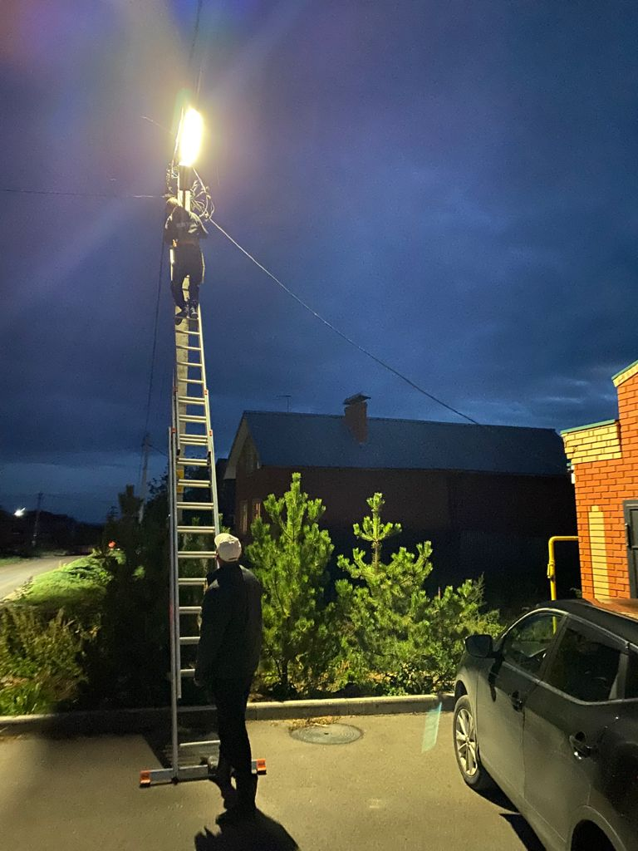

Slide 37
Наименование | 2019 год | 2020 год | 2021 год
Уличное освещение сумма | 472 561 | 433 392 | 456 127
Количество фонарей | 168 | 177 | 193
Затраты на 1 фонарь
в год | 2812 р | 2448 р | 2363 р
за месяц | 234 р | 204 р | 196 р

Slide 38
установлены камеры уличного наблюдения в количестве 2 шт. на сумму
76 000 рублей

Slide 39
По программе «Безопасный город» от трассы М-7 до с.Введенская Слобода установлены 3 камеры. Базы данных формируется в ГИБДД Республики Татарстан.

Slide 40
Для водокачек разработаны проекты зон санитарной охраны (ЗСО) 150 000 руб. – это требование действующего законодательства. Проведена экспертиза скважин 54 150 руб.

Slide 41
Забор воды на анализы с местных родников

Slide 42
Получены Санитарно-эпидемиологические заключения на обе водокачки

Slide 44
Всего водой от центрального водопровода пользуется 282 абонента

Slide 45
процедура перезаключения договоров между МУП «Волжанка» и потребителями воды

Slide 46
Схема проекта
трассы водоснабжения протяженностью 16 км.

Slide 48
Поздравляем
90-летием, труженицу тыла – Петрову Екатерину Петровну

Slide 52
Работа по информационной и досуговой деятельности граждан всех возрастов

Slide 53
47 обучающихся. Из них 29 – школьники, 18 – дошкольники.
В 2022 году планируется увеличение на 12 человек.
14 педагогов+1 воспитатель (5 имеют категории, 5 – молодые специалисты)

Slide 54
Создание «Кабинета технологии»

Slide 55
Шахматная зона
Мастер-класс по приготовлению татарского национального блюда «Кыстыбый»

Slide 56
III место по итогам подготовки ОУ к новому 2021-2022 учебному году

Slide 57
Призыв
в ряды вооруженных сил

Slide 58
Всего на воинском учете стоит 94 человека. Из них 5 офицеров, 81 в запасе, 8 граждан, подлежащие призыву на военную службу. В 2021 году поставлены на первоначальный воинский учет 3 юноши.
В 2021 году ушел служить
Сладкин Никита.

Slide 59
в 2021 году создан – ФОНД развития Введенско-Слободского сельского поселения

Slide 62
Задачи 2022 год:
В целях патриотического воспитания молодежи:
-определить место и обустроить Аллею Славы в память о наших односельчанах - участниках ВОВ, тружениках тыла;
привести и установить военную технику, на территории памятника ветеранам ВОВ
Организовать музей истории села
Продолжить участие в программе самообложения граждан
Включиться в программу грантов д.Савино и д.Елизаветино

